Slide 1
Deep Q-Network
Pattern Recognition & Machine Learning Laboratory
Hyeon-Woo Bae
July 29, 2021

Slide 2
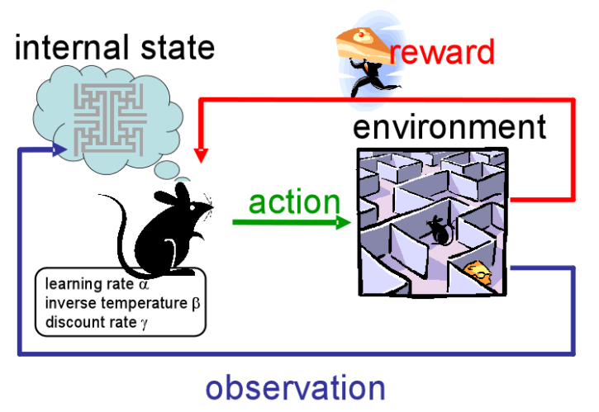
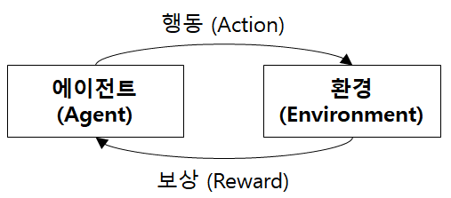
강화 학습
강화학습의 특징
에이전트가 주어진 환경에서 행동을 하고 그 행동에 따라 상태가 바뀌고 행동에 대한 보상을 받는 과정의 반복을 통해 학습
음의 보상을 받는 행동은 최대한 피하고 양의 보상을 받는 행동을 강화시켜 보상값을 최대로 얻을 수 있는 학습이 목표
용어
상태(State) : 현재 시점에서의 상황이 어떤지 나타내는 값의 집합
행동(Action) : 우리가 취할 수 있는 선택지
보상(Reward) : 에이전트가 행동을 했을 때 따라오는 이득 또는 비용
에이전트(Agent) : 주변 상태에 따라 어떤 행동을 할 지 판단을 내리는 주체
정책(Policy) : 에이전트가 판단하는 방식
환경(Environment) : 주어진 환경
강화학습의 모식도
강화학습의 예시

Slide 3
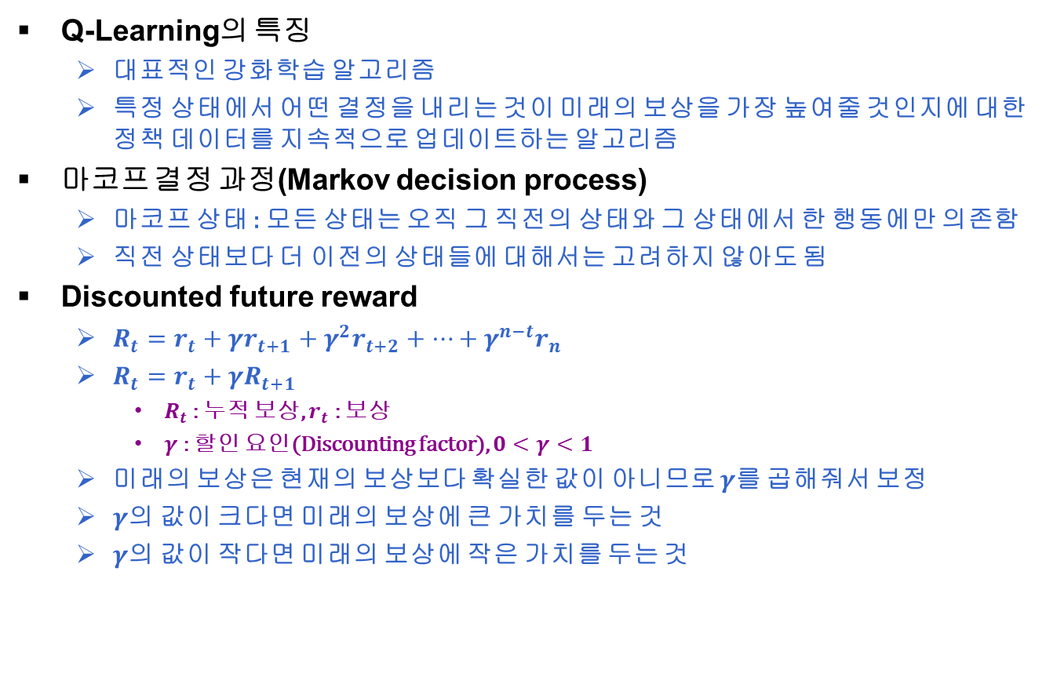
Q-Learning (1/3)
Q-Learning의 특징
대표적인 강화학습 알고리즘
특정 상태에서 어떤 결정을 내리는 것이 미래의 보상을 가장 높여줄 것인지에 대한 정책 데이터를 지속적으로 업데이트하는 알고리즘
마코프 결정 과정(Markov decision process)
마코프 상태 : 모든 상태는 오직 그 직전의 상태와 그 상태에서 한 행동에만 의존함
직전 상태보다 더 이전의 상태들에 대해서는 고려하지 않아도 됨
Discounted future reward
$R_{t}=r_{t}+γr_{t+1}+γ^{2}r_{t+2}+⋯+γ^{n−t}r_{n}$
$R_{t}=r_{t}+γR_{t+1}$
$R_{t}$ : 누적 보상, $r_{t}$ : 보상
$γ$ : 할인 요인(Discounting factor), $0<γ<1$
미래의 보상은 현재의 보상보다 확실한 값이 아니므로 $γ$를 곱해줘서 보정
$γ$의 값이 크다면 미래의 보상에 큰 가치를 두는 것
$γ$의 값이 작다면 미래의 보상에 작은 가치를 두는 것

Slide 4
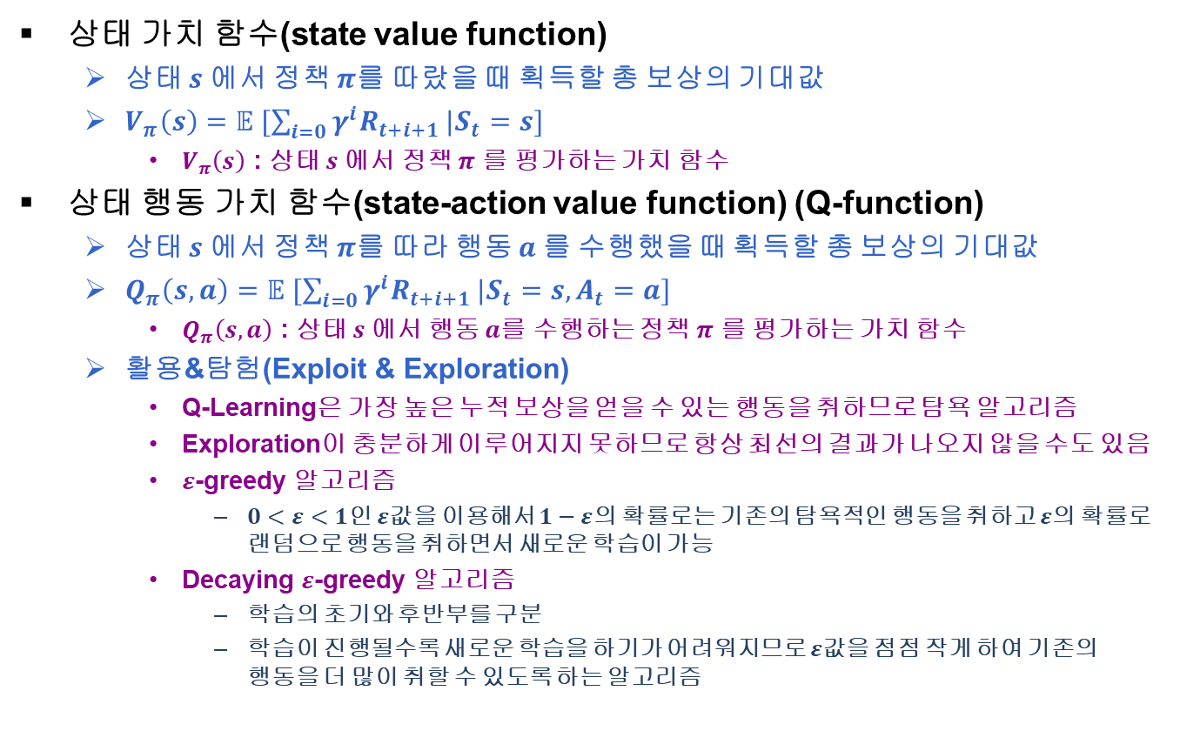
Q-Learning (2/3)
상태 가치 함수(state value function)
상태 $s$에서 정책 $π$를 따랐을 때 획득할 총 보상의 기대값
$V_{π}\left(s\right)=𝔼 [\sum_{i=0}{γ^{i}R_{t+i+1}}|S_{t}=s]$
$V_{π}\left(s\right)$ : 상태 $s$에서 정책 $π$ 를 평가하는 가치 함수
상태 행동 가치 함수(state-action value function) (Q-function)
상태 $s$에서 정책 $π$를 따라 행동 $a$를 수행했을 때 획득할 총 보상의 기대값
$Q_{π}\left(s,a\right)=𝔼 [\sum_{i=0}{γ^{i}R_{t+i+1}}|S_{t}=s,A_{t}=a]$
$Q_{π}\left(s,a\right)$ : 상태 $s$에서 행동 $a$를 수행하는 정책 $π$ 를 평가하는 가치 함수
활용&탐험(Exploit & Exploration)
Q-Learning은 가장 높은 누적 보상을 얻을 수 있는 행동을 취하므로 탐욕 알고리즘
Exploration이 충분하게 이루어지지 못하므로 항상 최선의 결과가 나오지 않을 수도 있음
$ε$-greedy 알고리즘
$0<ε<1$인 $ε$값을 이용해서 $1−ε$의 확률로는 기존의 탐욕적인 행동을 취하고 $ε$의 확률로 랜덤으로 행동을 취하면서 새로운 학습이 가능
Decaying $ε$-greedy 알고리즘
학습의 초기와 후반부를 구분
학습이 진행될수록 새로운 학습을 하기가 어려워지므로 $ε$값을 점점 작게 하여 기존의 행동을 더 많이 취할 수 있도록 하는 알고리즘

Slide 5
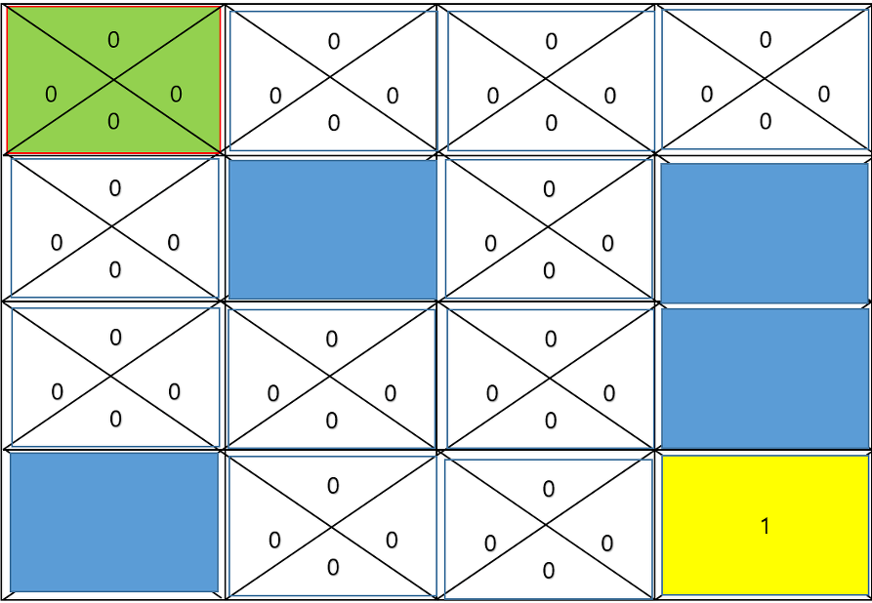
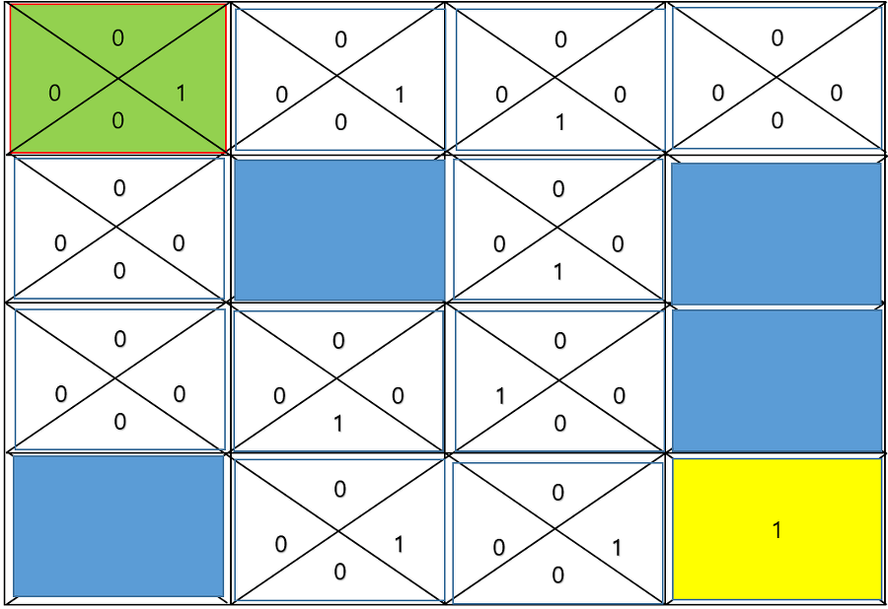
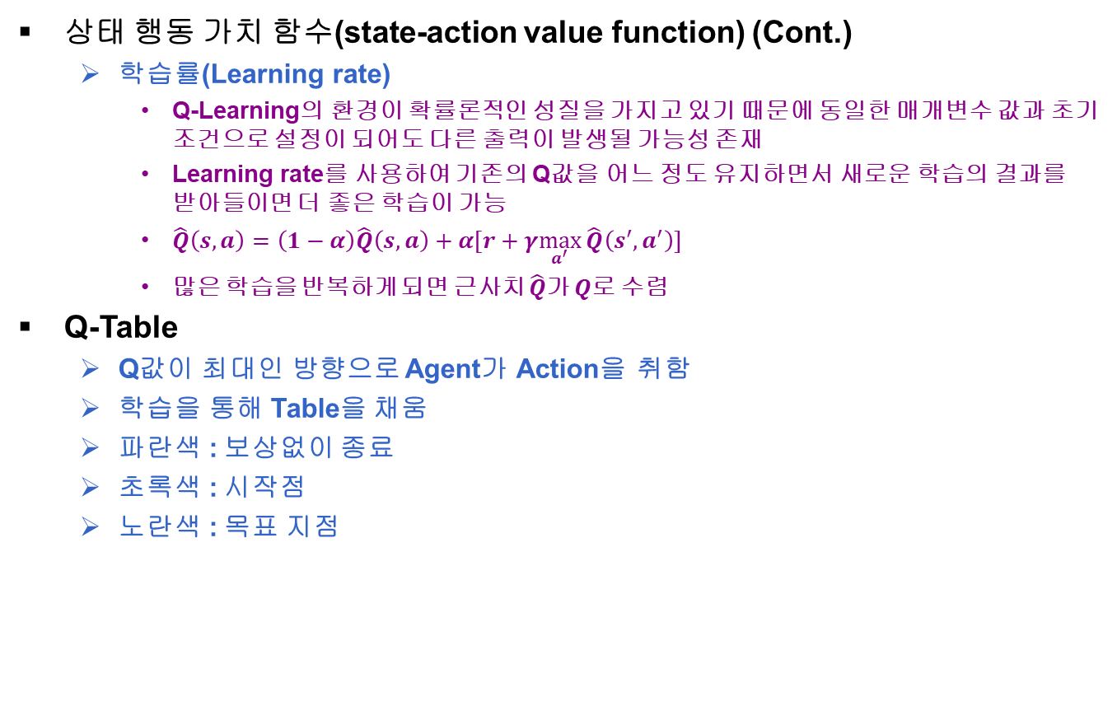
Q-Learning (3/3)
상태 행동 가치 함수(state-action value function) (Cont.)
학습률(Learning rate)
Q-Learning의 환경이 확률론적인 성질을 가지고 있기 때문에 동일한 매개변수 값과 초기 조건으로 설정이 되어도 다른 출력이 발생될 가능성 존재
Learning rate를 사용하여 기존의 Q값을 어느 정도 유지하면서 새로운 학습의 결과를 받아들이면 더 좋은 학습이 가능
$\hat{Q}\left(s,a\right)=\left(1−α\right)\hat{Q}\left(s,a\right)+α[r+γ\max_{a^{′}}{\hat{Q}\left(s^{′},a^{′}\right)}]$
많은 학습을 반복하게 되면 근사치 $\hat{Q}$가 $Q$로 수렴
Q-Table
Q값이 최대인 방향으로 Agent가 Action을 취함
학습을 통해 Table을 채움
파란색 : 보상없이 종료
초록색 : 시작점
노란색 : 목표 지점
학습 전 상태
학습 후 상태

Slide 6
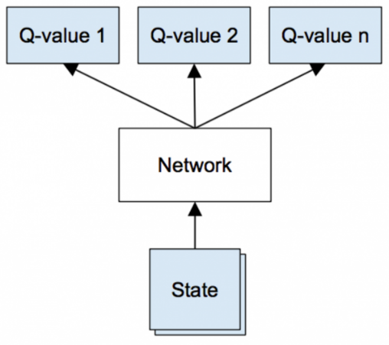
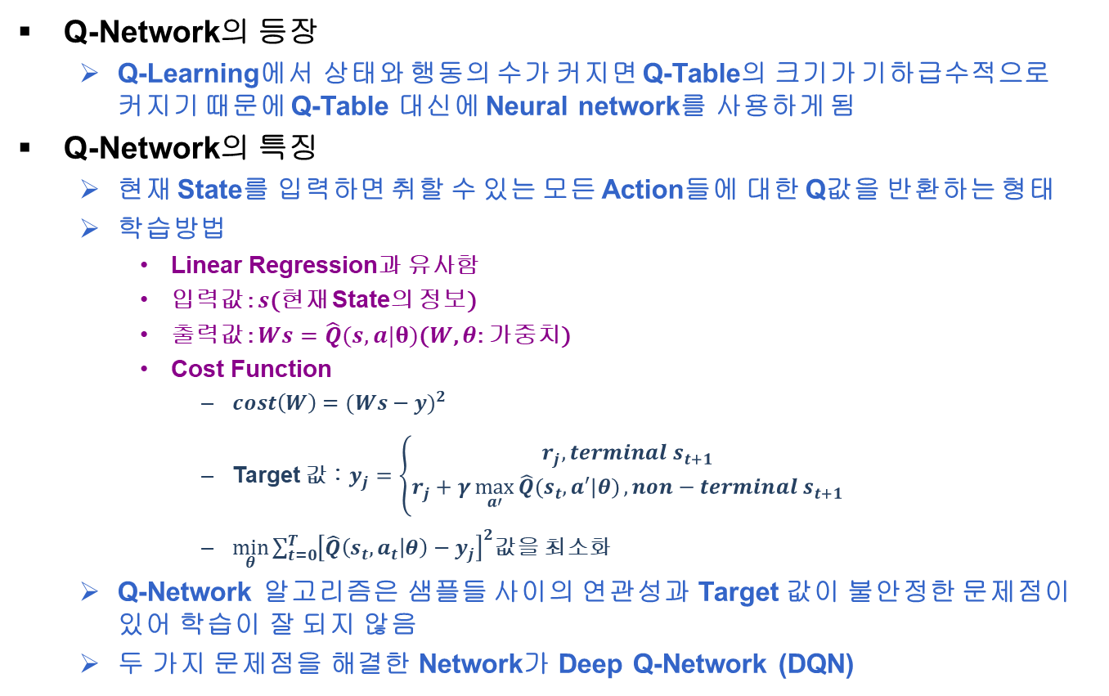
Q-Network
Q-Network의 등장
Q-Learning에서 상태와 행동의 수가 커지면 Q-Table의 크기가 기하급수적으로 커지기 때문에 Q-Table 대신에 Neural network를 사용하게 됨
Q-Network의 특징
현재 State를 입력하면 취할 수 있는 모든 Action들에 대한 Q값을 반환하는 형태
학습방법
Linear Regression과 유사함
입력값 : $s$(현재 State의 정보)
출력값 : $Ws=\hat{Q}(s,a|θ)$($W$, $θ$: 가중치)
Cost Function
$cost\left(W\right)={(Ws−y)}^{2}$
Target 값 : $y_{j}=\left\{\begin{aligned}r_{j},terminal s_{t+1} \\ r_{j}+γ\max_{a′}{\hat{Q}(s_{t},a′|θ)},non−terminal s_{t+1}\end{aligned}\right.$
$\min_{θ}{\sum_{t=0}^{T}{{\left[\hat{Q}\left(s_{t},a_{t} | θ\right)−y_{j}\right]}^{2}}}$값을 최소화
Q-Network 알고리즘은 샘플들 사이의 연관성과 Target 값이 불안정한 문제점이 있어 학습이 잘 되지 않음
두 가지 문제점을 해결한 Network가 Deep Q-Network (DQN)
Q-Network 구조

Slide 7
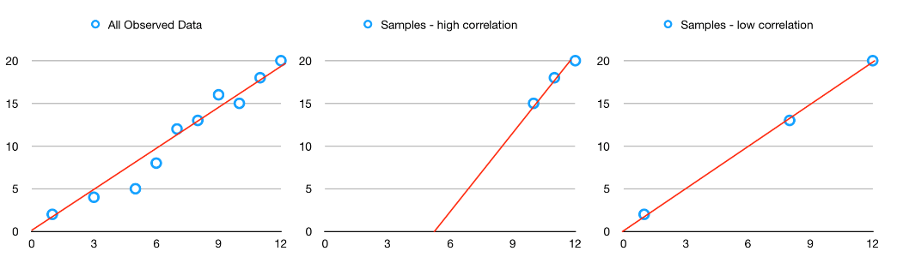
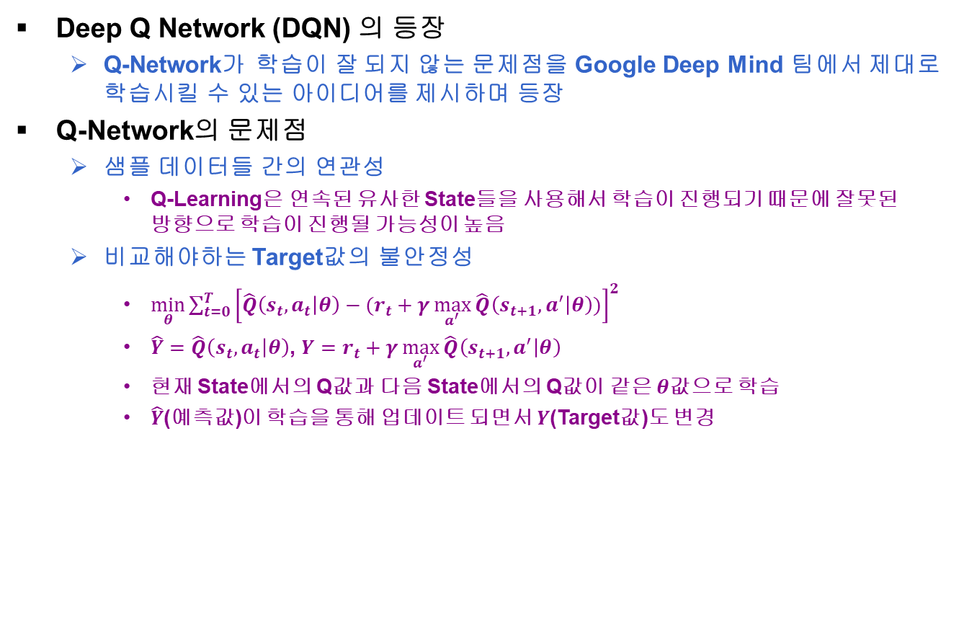
Deep Q Network (DQN) (1/2)
Deep Q Network (DQN) 의 등장
Q-Network가 학습이 잘 되지 않는 문제점을 Google Deep Mind 팀에서 제대로 학습시킬 수 있는 아이디어를 제시하며 등장
Q-Network의 문제점
샘플 데이터들 간의 연관성
Q-Learning은 연속된 유사한 State들을 사용해서 학습이 진행되기 때문에 잘못된 방향으로 학습이 진행될 가능성이 높음
비교해야하는 Target값의 불안정성
$\min_{θ}{\sum_{t=0}^{T}{{\left[\hat{Q}\left(s_{t},a_{t} | θ\right)−(r_{t}+γ\max_{a^{′}}{\hat{Q}\left(s_{t+1},a^{′} | θ\right)})\right]}^{2}}}$
$\hat{Y}=\hat{Q}\left(s_{t},a_{t} | θ\right)$, $Y=r_{t}+γ\max_{a^{′}}{\hat{Q}\left(s_{t+1},a^{′} | θ\right)}$
현재 State에서의 Q값과 다음 State에서의 Q값이 같은 $θ$값으로 학습
$\hat{Y}$(예측값)이 학습을 통해 업데이트 되면서 $Y$(Target값)도 변경
샘플 데이터들 간의 연관성 문제

Slide 8
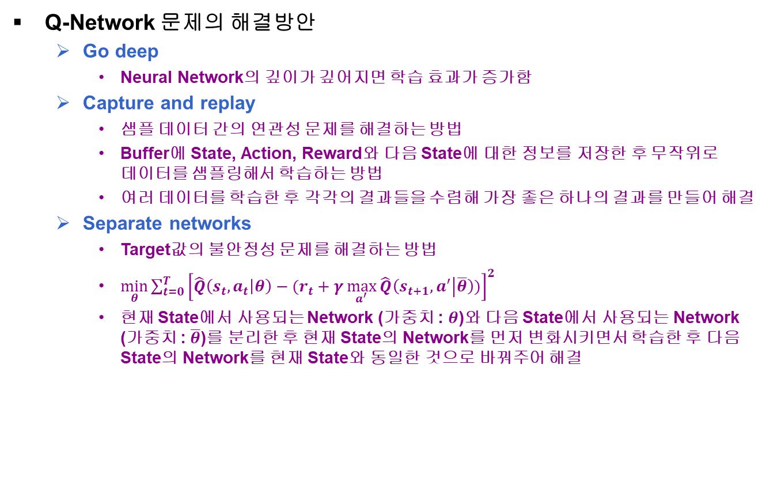
Deep Q Network (DQN) (2/2)
Q-Network 문제의 해결방안
Go deep
Neural Network의 깊이가 깊어지면 학습 효과가 증가함
Capture and replay
샘플 데이터 간의 연관성 문제를 해결하는 방법
Buffer에 State, Action, Reward와 다음 State에 대한 정보를 저장한 후 무작위로 데이터를 샘플링해서 학습하는 방법
여러 데이터를 학습한 후 각각의 결과들을 수렴해 가장 좋은 하나의 결과를 만들어 해결
Separate networks
Target값의 불안정성 문제를 해결하는 방법
$\min_{θ}{\sum_{t=0}^{T}{{\left[\hat{Q}\left(s_{t},a_{t} | θ\right)−(r_{t}+γ\max_{a^{′}}{\hat{Q}\left(s_{t+1},a^{′} | \overline{θ}\right)})\right]}^{2}}}$
현재 State에서 사용되는 Network (가중치 : $θ$)와 다음 State에서 사용되는 Network (가중치 : $\overline{θ}$)를 분리한 후 현재 State의 Network를 먼저 변화시키면서 학습한 후 다음 State의 Network를 현재 State와 동일한 것으로 바꿔주어 해결

